Slide 1
Research trends in statistics for domestic and international journal using paper abstract data
양종훈, 곽일엽
중앙대학교 통계학과

Slide 2
Data
국내
응용통계연구(1,432편), CSAM(1,239편), JKSS(832편)
총 3503편
해외
Annals of Statistics(2,061편), JASA(2,801편)
총 4862편
기간 : 2002년 1월 1일 ~ 2020년 6월 10일
논문 수 : 8,365편

Slide 3
Methods
빈도분석
Textrank
Word Embedding
t-SNE
LDA

Slide 4
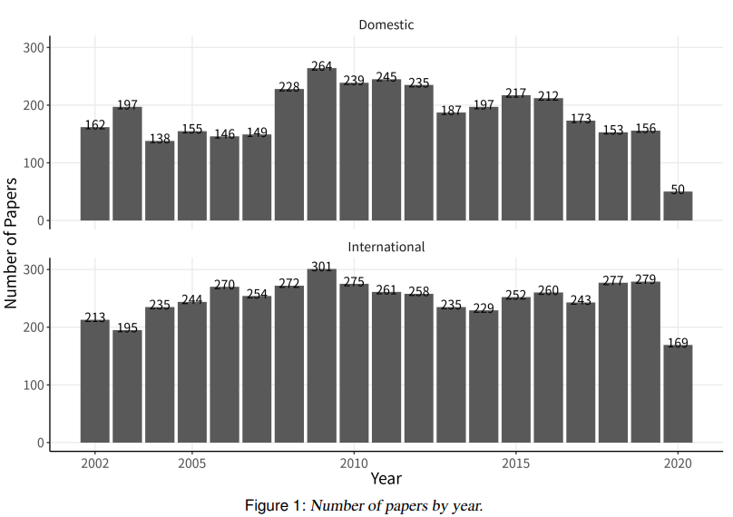
1. 데이터 특성

Slide 5
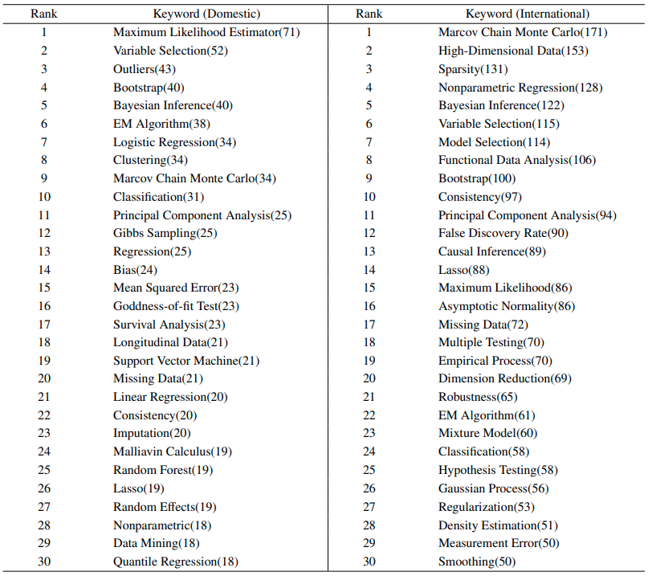
2. 키워드 분석 결과

Slide 6
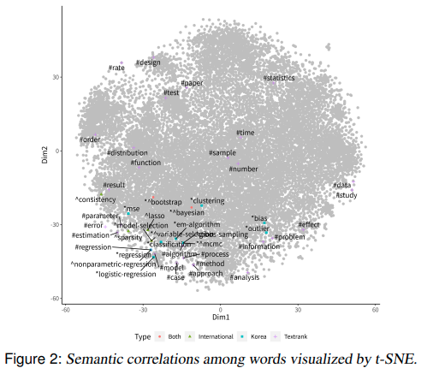
3. Word Embedding

Slide 7
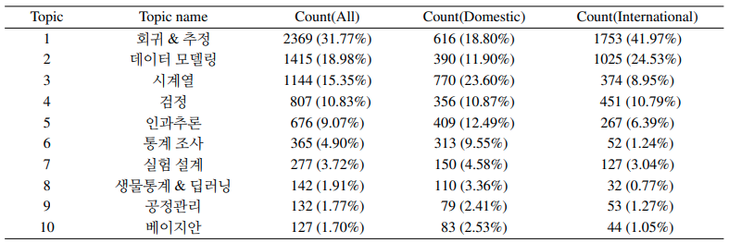
4. LDA

Slide 8
결론 및 시사점
본 연구에서는 국내외 통계학 분야의 논문에 대하여 Text Mining 기법들을 활용하여 국내와 외국에 대해 연구 동향을 비교 분석하였다.
키워드를 이용한 분석에 있어 Textrank 방법을 추가하여 키워드를 선정하였으며, 논문 초록 데이터를 이용해서 Word Embedding 기법과 Topic Modeling 기법의 하나인 LDA를 이용해서 연구 동향을 살펴보았다.
해외 최고수준의 연구들과 국내 논문의 비교를 위해 JASA와 Annals of Statistics 두 저널의 데이터만을 연구에 고려하였지만, 해외 통계 연구 전체를 대표한다고 보기에는 무리가 있다.
해외의 더욱 다양한 통계 분야의 논문들을 골고루 수집해 분석할 수 있다면 또 다른 재미있는 국내외 연구 비교가 이루어질 수 있을 것이다.

Slide 9
감사합니다. ☺

